Slide 1
Dặn dò:
Viết bài vào vở.
Những nội dung ghi bài cho đánh dấu kí tự
Mọi thắc mắc liên hệ cô Nguyễn Thị Hồng Hạnh qua số điện thoại, Zalo hoặc Viber: 0971012293


Slide 2
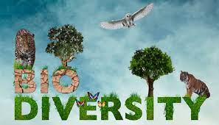
CHƯƠNG VIII: ĐỘNG VẬT VÀ ĐỜI SỐNG CON NGƯỜI
Bài 57. ĐA DẠNG SINH HỌC

Slide 3
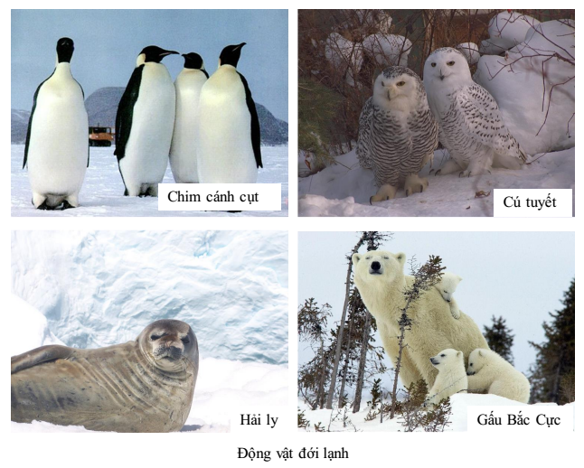
Động vật ôn đới thường có đặc điểm như thế nào?

Slide 4
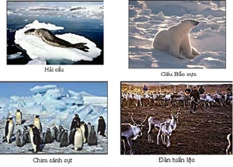

Slide 5
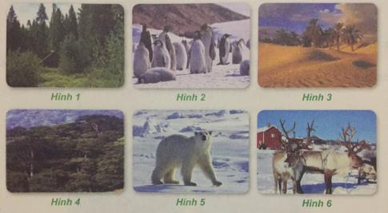

Slide 6
I. Đa dạng sinh học động vật ở môi trường đới lạnh

Slide 7
I. Đa dạng sinh học động vật ở môi trường đới lạnh

- Độ đa dạng thấp.
- Có những đặc điểm thích nghi: bộ lông rậm và lớp mỡ dưới da rất dày → giữ nhiệt cho cơ thể và dự trữ năng lượng chống rét (gấu trắng, hải cẩu, cá voi, chim cánh cụt…).
Notes:
Do khí hậu vô cùng khắc nghiệt nên chỉ có một số ít loài tồn tại, vì có những thích nghi đặc trưng như có bộ lông rậm và lớp mỡ dưới da rất dày để giữ nhiệt cho cơ thể và dự trữ năng lượng chống rét (gấu trắng, hải cẩu, cá voi, chim cánh cụt…).
Nhiều loài chim, thú có tập tính di cư tránh rét, một số ngủ suốt mùa đông (gấu trắng) để tiết kiệm năng lượng. Nhiều loài (chồn, cáo, cú trắng) về mùa đông có bộ lông màu trắng dễ lẫn với tuyết, che mắt kẻ thù ; về mùa hè bộ lông chuyển sang màu nâu hay xám.

Slide 8
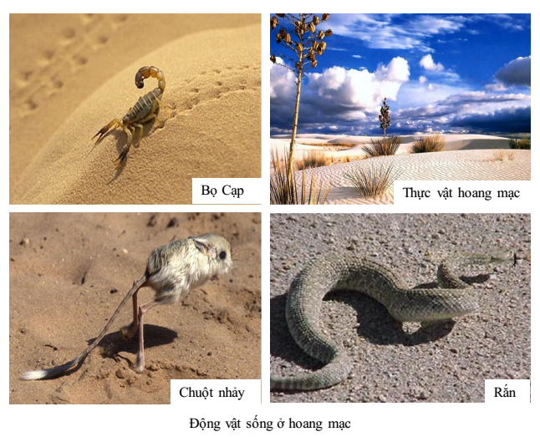
Động vật sống ở đới nóng có đặc điểm như thế nào?

Slide 9
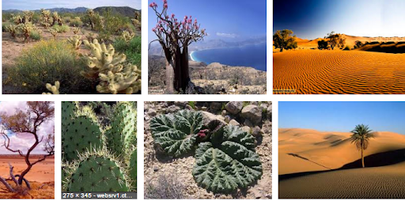

Slide 10
II. Đa dạng sinh học động vật ở môi trường hoang mạc đới nóng

Slide 11
II. Đa dạng sinh học động vật ở môi trường hoang mạc đới nóng

- Động vật gồm một số loài và có những thích nghi rất đặc trưng đối với khí hậu khô và nóng.
- Động vật có khả năng nhịn khát giỏi, có khả năng đi xa để tìm nước. Mọi hoạt động chủ yếu thực hiện vào ban đêm.
Notes:
Ví dụ, chuột nhảy có chân dài, mảnh nên cơ thể nằm cao so với cát nóng, mỗi bước nhảy rất xa trên hoang mạc ; lạc đà có chân cao, móng rộng, không bị lún trong cát, có đệm thịt dày chống nóng. Bướu trên lưng lạc đà chứa mỡ, khi cần, mỡ trong bướu có thể chuyển đổi thành nước (nước trao đổi chất) cho hoạt động của cơ thể. Nhiều loài có bộ lông màu nhạt giống với màu cát để không bắt nắng và dễ lẩn trốn kẻ thù.
Động vật có khả năng nhịn khát giỏi, có khả năng đi xa để tìm nước. Mọi hoạt động chủ yếu thực hiện vào ban đêm, khi cái nóng đã dịu xuống. Nhiều loài bò sát và động vật nhỏ có tập tính chui rúc vào sâu trong cát để chống nóng.

Slide 12
Bài 58. ĐA DẠNG SINH HỌC (TT)

Slide 13
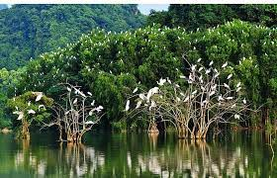
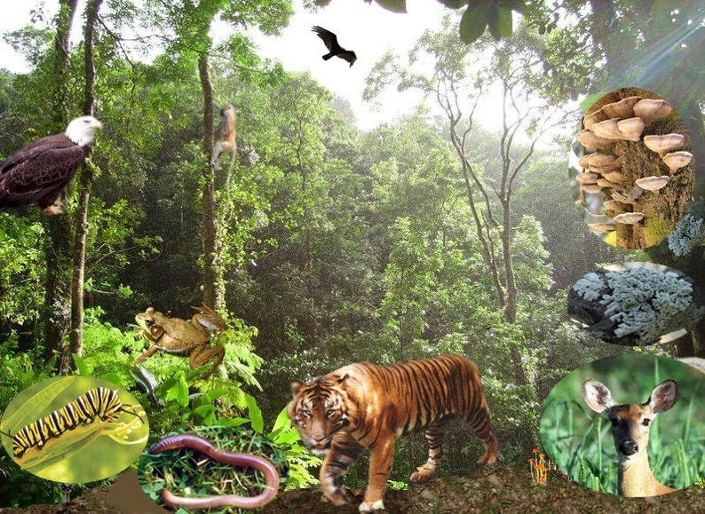

Slide 14
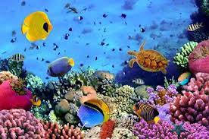
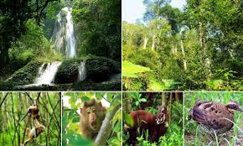

Slide 15
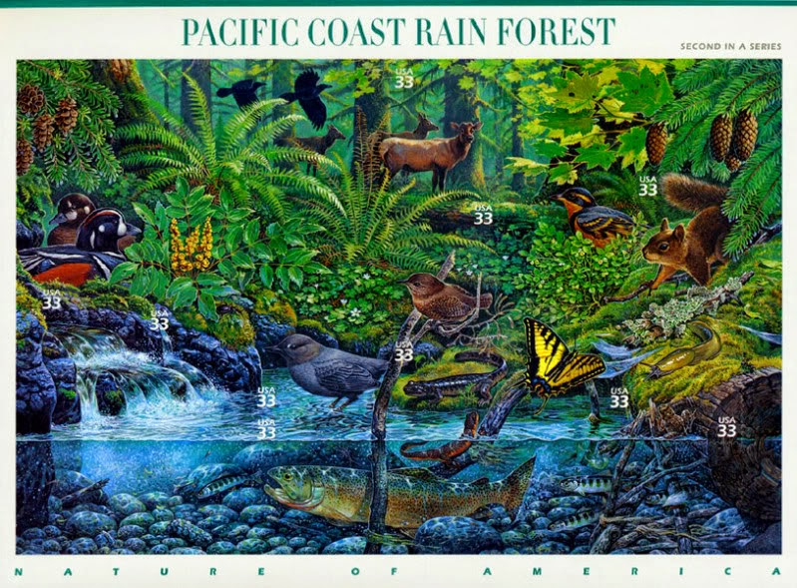
I. Đa dạng sinh học động vật đới ở môi trường nhiệt đới gió mùa

Sự đa dạng sinh học của động vật ở môi trường nhiệt đới gió mùa rất phong phú.
Số lượng loài nhiều do chúng thích nghi với điều kiện sống.

Slide 16
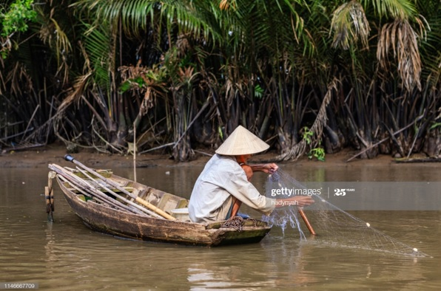
II. Những lợi ích của đa dạng sinh học

Sự đa dạng sinh học mang lại giá trị kinh tế lớn cho đất nước.

Slide 21
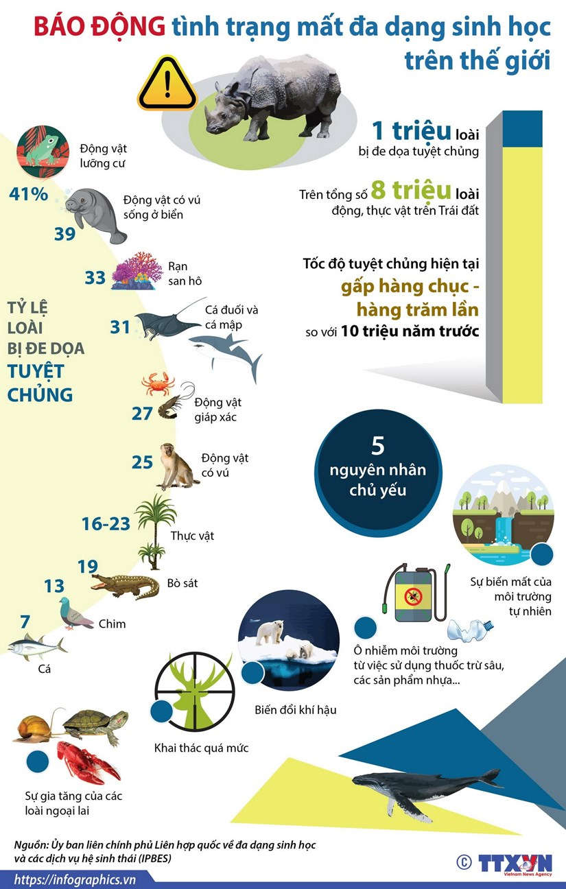

Slide 22
III. Nguy cơ suy giảm và việc bảo vệ đa dạng sinh học

Do ý thức của người dân (săn bắn bừa bãi, đốt rừng làm nương rẫy...) và nhu cầu phát triển của xã hội (xây dựng đô thị,…)
→ Đa dạng sinh học động vật đang có nguy cơ suy giảm

Slide 23
Liên hệ thực tế
Làm thế nào để bảo vệ đa dạng sinh học?
Để bảo vệ đa dạng sinh học cần:
Nghiêm cấm khai thác rừng bừa bãi
Thuần hóa, lai tạo giống để tăng độ đa dạng sinh học và độ đa dạng về loài.
Nhân nuôi động vật có giá trị

Slide 25
Việt Nam được Tổ chức Bảo tồn động thực vật quốc tế (Fauna and Flora International) ghi nhận là quốc gia có tính đa dạng sinh học (ĐDSH) cao với nhiều kiểu hệ sinh thái và loài. Theo báo cáo quốc gia về đa dạng sinh học (ĐDSH), ở Việt Nam, có khoảng 7.500 loài chủng vi sinh vật; 20.000 loài thực vật bậc cao trên cạn và dưới nước; 10.500 loài động vật trên cạn; 1.000 loài cá nước ngọt; 7.000 loài động vật không xương sống dưới biển, khoảng 2.500 loài cá và xấp xỉ 50 loài rắn biển, rùa biển và thú biển. Trong đó, nguồn tài nguyên động vật hoang dã (ĐVHD) là nguồn gien di truyền vô cùng quý giá với hàng triệu triệu năm hình thành, tích lũy.

